Slide 1
«О чём рассказывают гербы и эмблемы»

Slide 2
Геральдика - особая научная дисциплина, описывающая и изучающая гербы и знаки, определяющая правила составления новых.
Герольды – специалисты, владеющие геральдическими знаниями и применяющие их на практике.

Slide 3
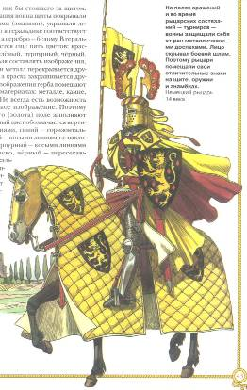
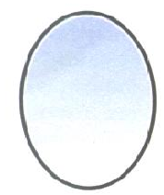
Основой всякого герба считается щит – как поле для изображения эмблемы
Варяжский
Германский
Итальянский
Французский
Испанский

Slide 4
Символическое значение цвета
- символ богатства, справедливости, верности и постоянства
- символ невинности и чистоты
- символ мужества, неустрашимости и храбрости
- символ красоты и величия
- символ изобилия и надежды
- символ могущества
- символ мудрости, скромности, учености и печали

Slide 6
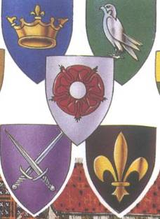
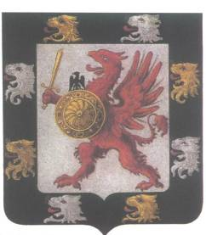
(Изображения человека, животных, растений, кораблей, построек, предметов быта, оружия, а также фантастических животных (дракон, единорог, гриф и др.)
Негеральдические фигуры
Герб рода Романовых
Герб города Каширы

Slide 7
Символическое значение изображений
Дуб, медведь – сила сопротивления, терпения
Факел, раскрытая книга – знание
Пчела – трудолюбие
Крылатый змей – зло, смута
Дракон – могущество
Рука – храбрость
Орел – победа
Лев – символ власти, царского трона
Леопард – храбрость, отвага
Единорог – чистота, непорочность
Ворон – долголетие
Звезда – ночь , вечность
Солнце – свет, богатство, изобилие
Собака – верность, преданность

Slide 8
Задание: сделать рисунок герба своей семьи

Slide 9
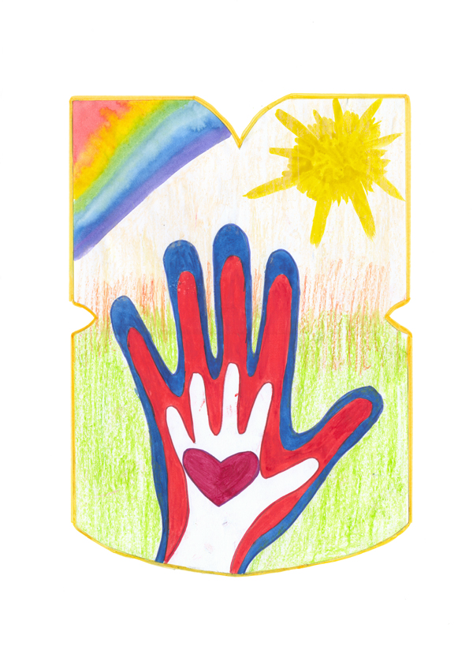

Slide 10
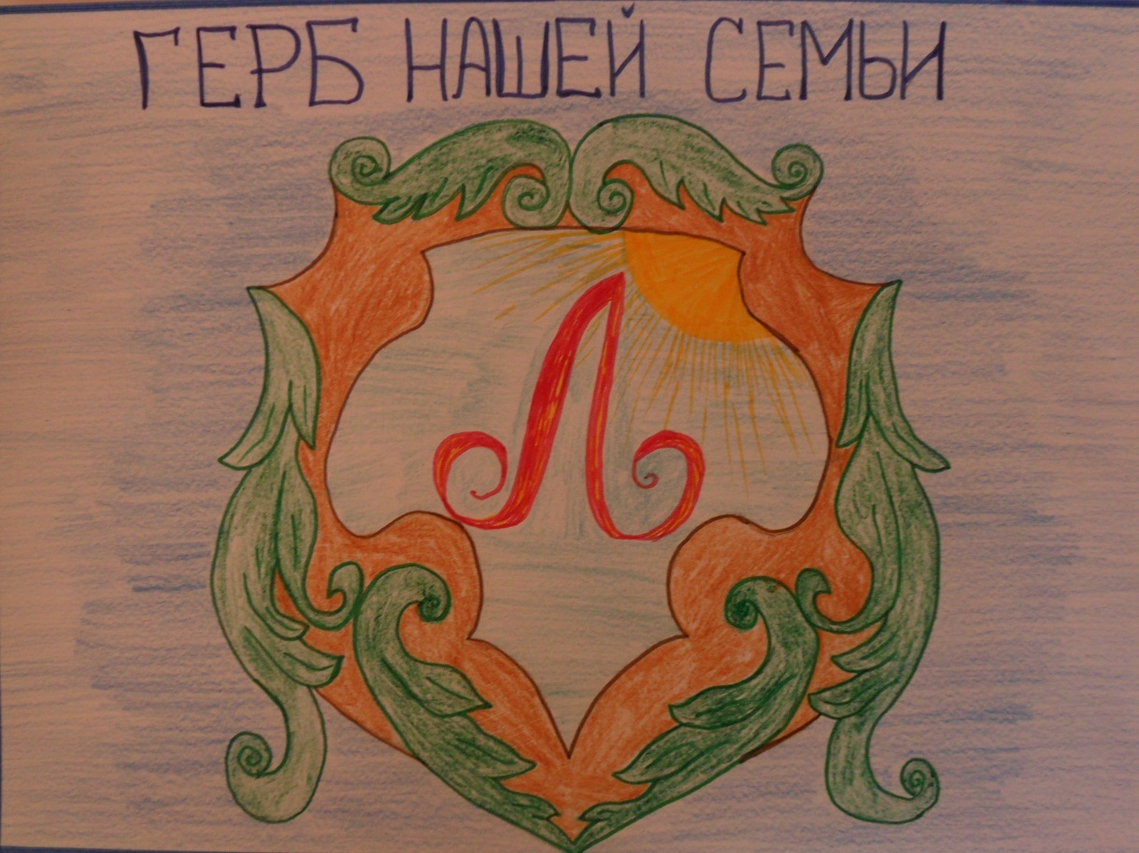

Slide 12
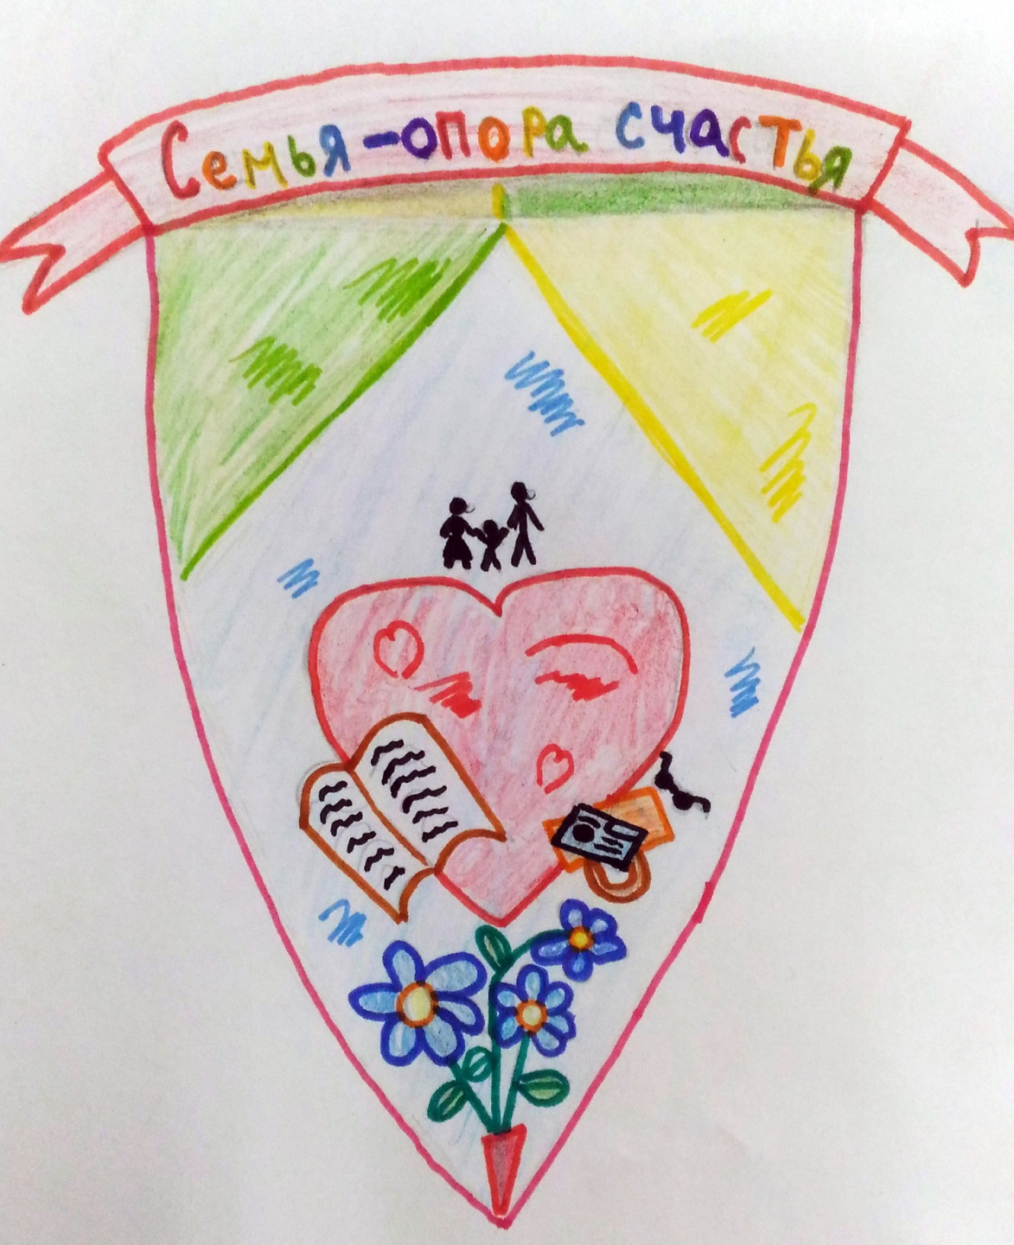

Slide 13
